Slide 1
Занятие 15
Валютный учет
Трехвалютный учет
Признаки учета субконто
Признак учета субконто «Только обороты»
Пользовательские субконто
Программная работа с полями составного типа

Slide 2
валютный учет
Небалансовый вид учета

Slide 3
Валютный учет
Счет Дт | ∑ валюты Дт | Валюта Дт | Счет Кт | ∑ валюты Кт | Валюта Кт | Сумма
<41.1 Товары> |  |  | <60 Поставщики> | 100 | $ | 7000
<10 Материалы> |  |  | <41.1 Товары> |  |  | 5000
<60 Поставщики> | 100 | $ | <50 Касса> | 95 | € | 7000

Slide 4
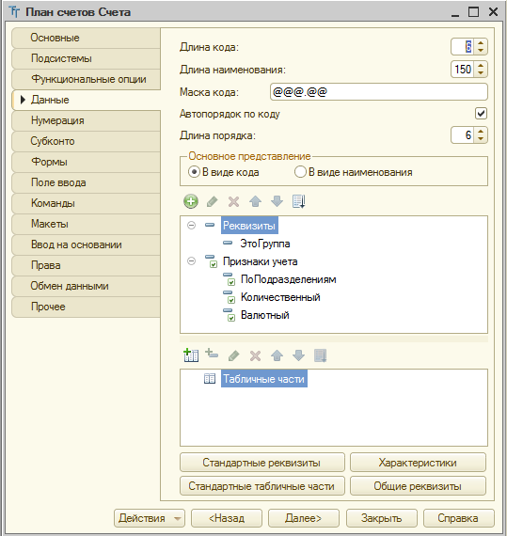
Признак учета

Slide 5
Специальный реквизит типа булево
Ссылка | Код | Наименование | … | Валютный | Количественный
<41.1 Товары> | 41.1 | Товары опт | … | Ложь | Истина
<60 Поставщики> | 60 | Поставщики | … | Истина | Ложь
<50 Касса> | 50 | Касса | … | Истина | Ложь

Slide 6
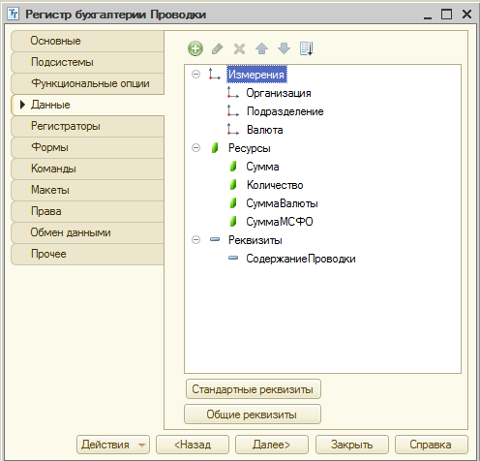
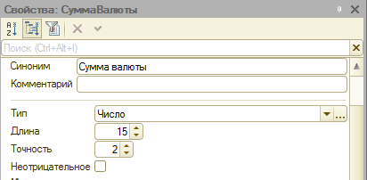
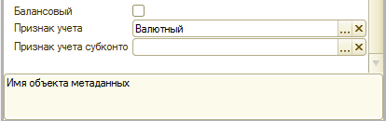
Настройка в регистре бухгалтерии
Валюта и сумма валюты по счету будет заполняться, если у счета включен признак учета «Валютный»

Slide 7
Таблица движений по счетам до изменения.
Регистратор
Номер строки
Период
…
Счет Дт | Счет Кт | Сумма
<ПТУ № 1>
1
12.04.2015
…
41 (товары) | 60 (поставщики) | 5000
<ПТУ № 2>
1
22.04.2015
…
41 (товары) | 60 (поставщики) | 70000
<ПТУ № 3>
1
19.04.2015
…
41 (товары) | 60 (поставщики) | 10000
<ПТУ № 4>
1
19.04.2015
…
10 (материалы) | 60 (поставщики) | 8000

Slide 8
Таблица движений по счетам после изменений
Регистратор
Валюта Дт
Валюта Кт
Номер строки
Период
…
Счет Дт | Счет Кт | Сумма
Сумма валюты Дт
Сумма валюты Кт
<ПТУ № 1>
1
12.04.2015
…
Рубли РФ
Доллары США
ЕВРО
Рубли РФ
41 (товары) | 60 (поставщики) | 5000
-
-
-
-
-
-
-
-
5000
110
180
8000
<ПТУ № 2>
1
22.04.2015
…
41 (товары) | 60 (поставщики) | 70000
<ПТУ № 3>
1
19.04.2015
…
41 (товары) | 60 (поставщики) | 100000
<ПТУ № 4>
1
19.04.2015
…
10 (материалы) | 60 (поставщики) | 8000

Slide 9
Таблица остатков и оборотов по счетам до изменения.
Период | Счет
…
Сумма остаток | Обороты
 | Сумма Дт | Сумма Кт | Оборот
01.04.2015 | 41 (товары)
01.04.2015 | 60 (поставщики)
…
…
0 | 12000 |  | 12000
0 |  | 12000 | -12000
01.05.2015 | 10 (материалы)
01.05.2015 | 41 (товары)
01.05.2015 | 60 (поставщики)
…
…
…
0 | 8000 |  | 8000
0 | 10000 |  | 10000
0 |  | 18000 | -18000
01.05.2015 | 41 (товары)
01.05.2015 | 60 (поставщики)
…
…
12000
-12000
01.11.3999 | 10 (материалы)
01.11.3999 | 41 (товары)
01.11.3999 | 60 (поставщики)
…
…
…
8000
10000
18000
01.11.3999 | 41 (товары)
01.11.3999 | 60 (поставщики)
…
…
12000
-12000

Slide 10
Таблица остатков и оборотов по счетам после изменения
Период | Счет
…
Валюта
Сумма остаток | Обороты
 | Сумма Дт | Сумма Кт | Оборот
Сумма валюты остаток | Обороты сумма валюты
 | Дебет | Кредит | Оборот
01.04.2015 | 41 (товары)
01.04.2015 | 60 (поставщики)
…
…
-
Рубли РФ
0 | 12000 |  | 12000
0 |  | 12000 | -12000
- | - | - | -
0 | - | 12000 | -12000
01.05.2015 | 10 (материалы)
01.05.2015 | 41 (товары)
01.05.2015 | 60 (поставщики)
…
…
…
-
-
Рубли РФ
0 | 8000 |  | 8000
0 | 10000 |  | 10000
0 |  | 18000 | -18000
 | - | - | -
- | - | - | -
-12000 | 0 | 18000 | -30000
01.05.2015 | 41 (товары)
01.05.2015 | 60 (поставщики)
…
…
-
Доллары США
12000
-12000
- | - | - | -
0 | 0 | 100 | -100
01.11.3999 | 10 (материалы)
01.11.3999 | 41 (товары)
01.11.3999 | 60 (поставщики)
…
…
…
-
-
Рубли РФ
8000
10000
18000
- | - | - | -
- | - | - | -
-30000
01.11.3999 | 41 (товары)
01.11.3999 | 60 (поставщики)
…
…
-
Доллары США
12000
-12000
-
-100

Slide 11
Таблица оборотов между счетами до изменения
Период | Счет Дт | Счет Кт | Сумма оборот
…
01.04.2015 | 41 (товары) | 60 (поставщики) | 12000
…
…
…
01.05.2015 | 41 (товары) | 60 (поставщики) | 10000
01.05.2015 | 10 (материалы) | 60 (поставщики) | 8000

Slide 12
Таблица оборотов между счетами после изменения
Период | Счет Дт | Счет Кт | Сумма оборот
…
Валюта Дт
Валюта Кт
Сумма Валюты оборот Дт
Сумма Валютаы оборот Кт
01.04.2015 | 41 (товары) | 60 (поставщики) | 12000
…
…
…
-
-
-
Рубль РФ
Рубль РФ
Доллары США
-
-
-
12000
10000
110
01.05.2015 | 41 (товары) | 60 (поставщики) | 10000
01.05.2015 | 10 (материалы) | 60 (поставщики) | 8000

Slide 13
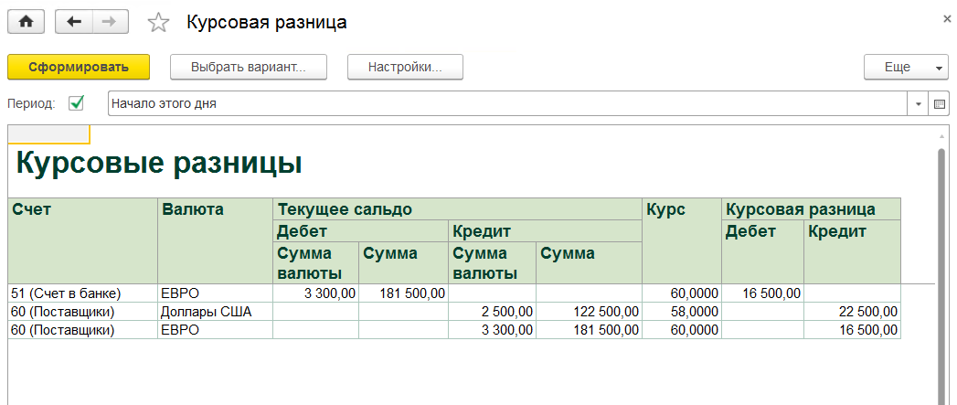
Отчет «Курсовые разницы»

Slide 14
Трехвалютный учет
Баланс в разных валютах

Slide 15
Вступительный баланс
Валюта 1 – рубли РФ
Валюта 2 – Доллары США
Курс на дату начала деятельности 50 рублей за 1 доллар США
Учредители внесли в кассу организации 10000 рублей
Баланс в рублях
Баланс в долларах
Актив | Пассив
Касса = 10000 | УК = 10000
Итого = 10000 | Итого = 10000
Актив | Пассив
Касса = 200 | УК = 200
Итого = 200 | Итого = 200

Slide 16
Операции за период
№ | Дебет | Кредит | Сумма 1 (руб.)
1 | 41.1 (Товары) | 60 (Поставщики) | 5000
2 | 60 (Поставщики) | 50 (Касса) | 4000
3 | 41.1 (Товары) | 60 (Поставщики) | 5000

Slide 17
Баланс после окончания периода
Курс на дату окончания периода 100 рублей за 1 доллар США
Составляем баланс в рублях и пересчитываем его в доллары по курсу
Баланс в рублях
Баланс в долларах
Актив | Пассив
Касса = 6000 | УК = 10000
Товары = 10000 | Поставщики = 6000
Итого = 16000 | Итого = 16000
Актив | Пассив
Касса = 60 | УК = 100
Товары = 100 | Поставщики = 60
Итого = 160 | Итого = 160

Slide 18
Баланс после окончания периода
Курс на дату окончания периода 100 рублей за 1 доллар США
Составляем баланс в рублях и пересчитываем его в доллары по курсу
Не правильно
Баланс в рублях
Баланс в долларах
Актив | Пассив
Касса = 6000 | УК = 10000
Товары = 10000 | Поставщики = 6000
Итого = 16000 | Итого = 16000
Актив | Пассив
Касса = 60 | УК = 100
Товары = 100 | Поставщики = 60
Итого = 160 | Итого = 160

Slide 19
Оценка фактов сразу в двух валютах по курсу на дату операции
№ | Дебет | Кредит | Сумма 1 (руб.)
1 | 41.1 (Товары) | 60 (Поставщики) | 5000
2 | 60 (Поставщики) | 50 (Касса) | 4000
3 | 41.1 (Товары) | 60 (Поставщики) | 5000
Курс $ | Сумма 2 ($)
80 | 62
90 | 45
100 | 50
Правильный баланс в долларах
Актив | Пассив
Касса = 115 | УК = 200
Товары = 112 | Поставщики = 67
Итого = 267 | Итого = 267

Slide 20
Признаки учета субконто

Slide 21
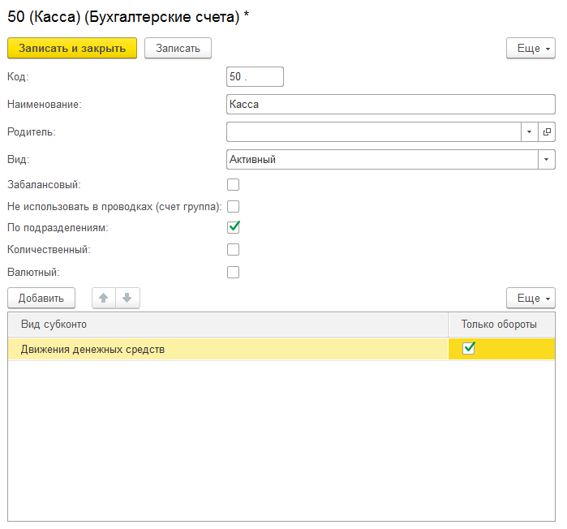
Признак учета субконто «Только обороты»

Slide 22
Таблица остатков и оборотов по счетам
Добавили субконто «ДДС» к счету 50
Период | Счет
Организация
Подразделение
Субконто 1
Сумма остаток | Обороты Сумма
 | Дебет | Кредит | Оборот
01.04.2017 | 50 (касса)
01.04.2017 | 50 (касса)
01.11.3999 | 50 (касса)
01.11.3999 | 50 (касса)
Юг
Юг
Юг
Юг
Основное
Основное
Основное
Основное
Поставщикам в.
От покупателей
Поставщикам в.
От покупателей
0 |  | 1500 | -1500
0 | 1800 |  | 1800
-1500
1800

Slide 23
Таблица остатков и оборотов по счетам
Включили признак только обороты
Период | Счет
Организация
Подразделение
Субконто 1
Сумма остаток | Обороты Сумма
 | Дебет | Кредит | Оборот
01.04.2017 | 50 (касса)
01.04.2017 | 50 (касса)
Юг
Юг
Основное
Основное
Поставщикам в.
От покупателей
 |  | 1500 | -1500
 | 1800 |  | 1800
Период | Счет
Организация
Подразделение
Сумма остаток | Обороты Сумма
 | Дебет | Кредит | Оборот
01.04.2017 | 50 (касса)
01.11.3999 | 50 (касса)
Юг
Юг
Основное
Основное
0
300

Slide 24
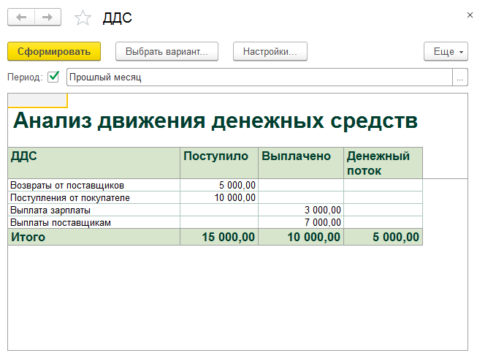
Отчет «Анализ движения денежных средств»

Slide 25
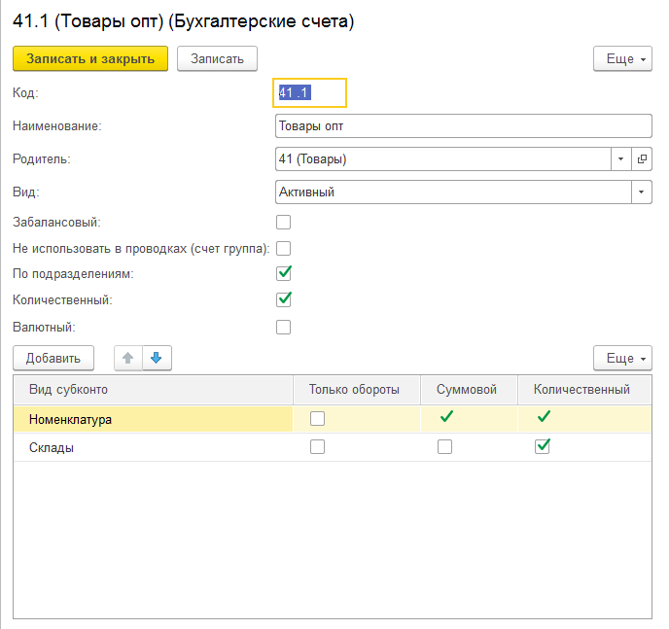
Произвольный признак учета субконто

Slide 26
Таблица остатков и оборотов по счетам для счетов с двумя субконто до отключения
Период | Счет
Субконто 1
Сумма остаток | Обороты
 | Сумма Дт | Сумма Кт
Кол-во остаток | Обороты
 | Кол-во Дт | Кол-во Кт
Подразделение
Субконто 2
Организация
Груши
Яблоки
Яблоки
Груши
Яблоки
Яблоки
0 | 12000
0 | 10000 | 7500
0 | 5000 | 7500
12000
2500
-2500
0 | 10
0 | 10 | 10
0 | 10 | 10
10
0
0
Основное
Основное
Основное
Основное
Основное
Основное
Главный
Холодильник
Главный
Главный
Холодильник
Главный
Юг
Юг
Юг
Юг
Юг
Юг
01.04.2015 | 10 (материалы)
01.04.2015 | 41 (товары)
01.04.2015 | 41 (товары)
01.11.3999 | 10 (материалы)
01.11.3999 | 41 (товары)
01.11.3999 | 41 (товары)

Slide 27
Таблица остатков и оборотов по счетам для счетов с двумя субконто после отключения
Период | Счет
Субконто 1
Сумма остаток | Обороты
 | Сумма Дт | Сумма Кт
Кол-во остаток | Обороты
 | Кол-во Дт | Кол-во Кт
Подразделение
Организация
Яблоки
Яблоки
0 | 15000 | 15000
0
Основное
Основное
Юг
Юг
01.04.2015 | 41 (товары)
01.11.3999 | 41 (товары)
Период | Счет
Субконто 1
Сумма остаток | Обороты
 | Сумма Дт | Сумма Кт
Кол-во остаток | Обороты
 | Кол-во Дт | Кол-во Кт
Подразделение
Субконто 2
Организация
Груши
Яблоки
Яблоки
Груши
Яблоки
Яблоки
0 | 12000
12000
0 | 10
0 | 10 | 10
0 | 10 | 10
10
0
0
Основное
Основное
Основное
Основное
Основное
Основное
Главный
Холодильник
Главный
Главный
Холодильник
Главный
Юг
Юг
Юг
Юг
Юг
Юг
01.04.2015 | 10 (материалы)
01.04.2015 | 41 (товары)
01.04.2015 | 41 (товары)
01.11.3999 | 10 (материалы)
01.11.3999 | 41 (товары)
01.11.3999 | 41 (товары)

Slide 28
Пользовательские субконто
Сводные отчеты без существенной детализации

Slide 29
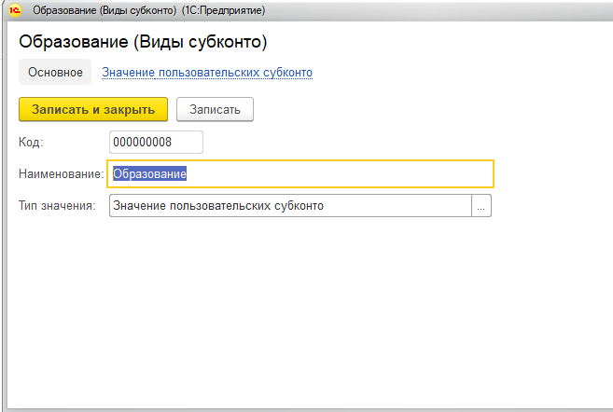
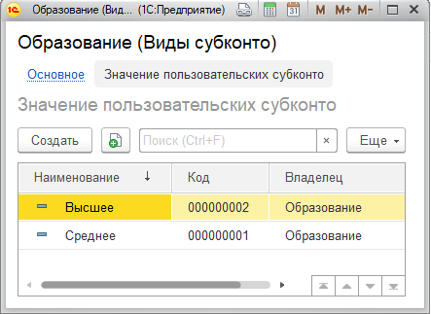
Субконто «Образование»

Slide 30
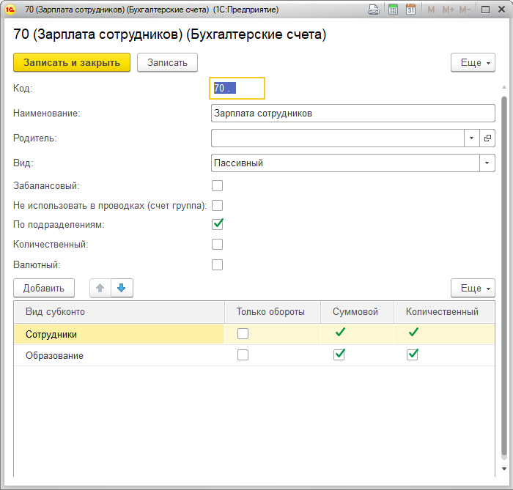
Добавление пользовательского субконто к счету

Slide 31
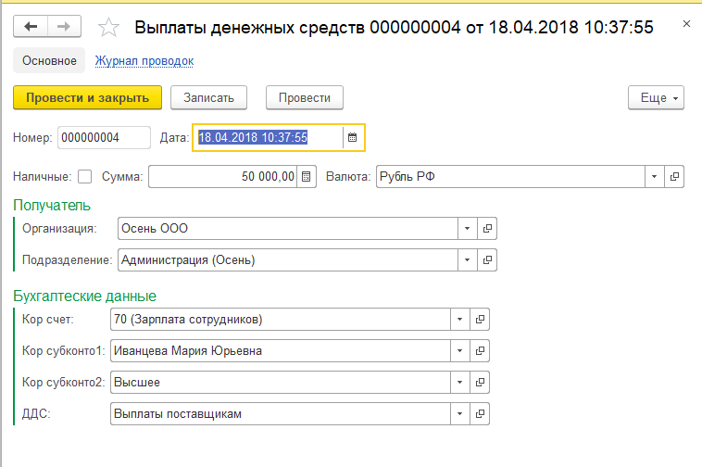
Приведение к нужному типу
Приведение полей составного типа к нужному типу

Slide 32
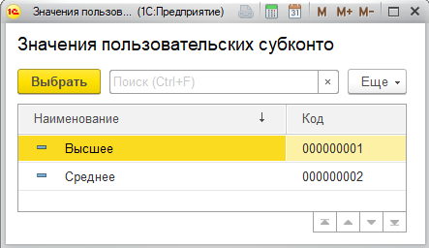
Настройка фильтров при выборе значения

Slide 33
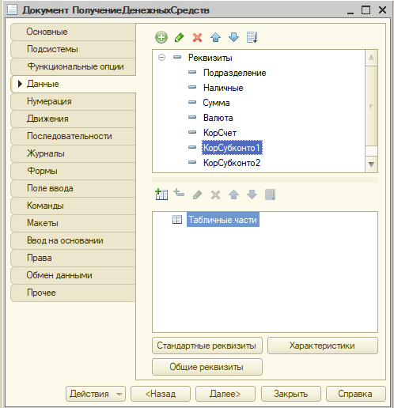
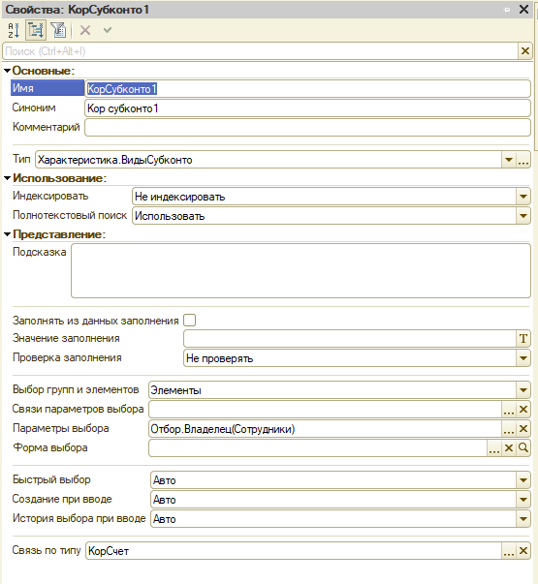
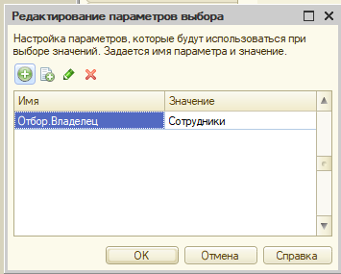
Параметры выбора

